Slide 1
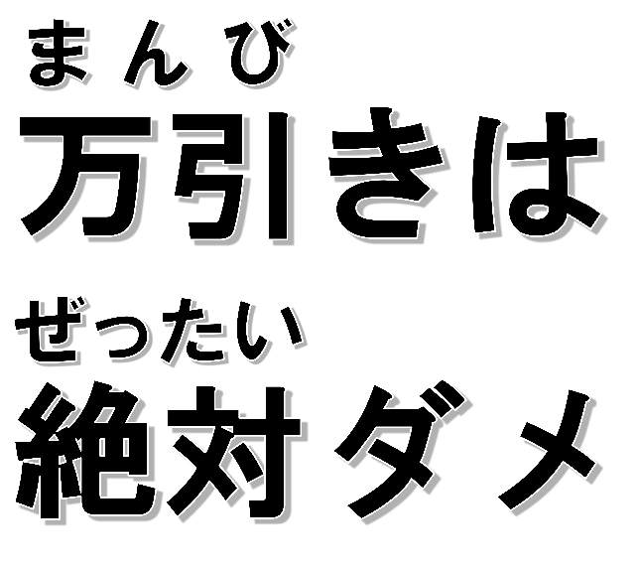
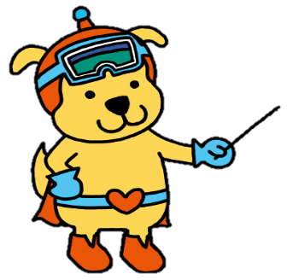

みまもりぃぬ
Notes:
★「万引きは絶対ダメ」とありますが、万引きという言葉は知っていますか？
まずはじめに「万引き」とは何なのか考えてみましょう。

Slide 2

Notes:
★この文の中に空いているところがあります。ここには何という言葉が入るでしょうか。
★答えは「万引き」と「はんざい」が入ります。お店の売り物を、お金を払わないで勝手に持っていくことを「万引き」と言い、万引きは法律でやってはいけないことになっている犯罪です。

Slide 3

みまもりぃぬ
Notes:
★次は具体的な場面から万引きについて考えてみましょう。

Slide 4
Notes:
★〇か✕で答えてみましょう。
★正解は✕です。万引きはたとえ１回でも犯罪です。

Slide 5
Notes:
★次も〇か✕で答えましょう。
★正解は✕です。お店の売り物は必ずお金を払ってから持って帰りましょう。

Slide 6
Notes:
★こんなことがあったらどうしますか？

Slide 7
Notes:
★こんなことがあったらどうしますか？

Slide 8
Notes:
★こんなことがあったらどうしますか？

Slide 9
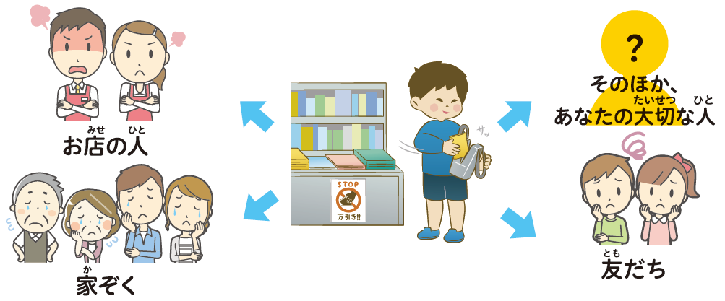
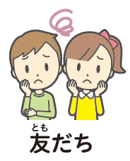
Notes:
★もし、あなたがお店の売り物をお金を払わず持って帰ってしまった場合、あなたの周りの人はどう思うでしょうか？

Slide 10
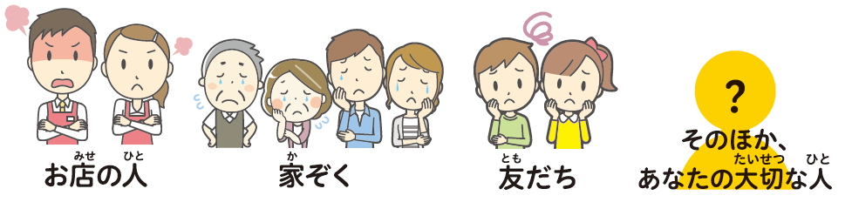
Notes:
★あてはまるものすべてに〇をつけてみましょう。

Slide 11
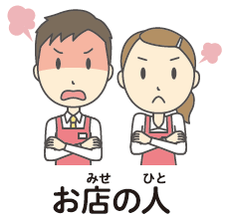
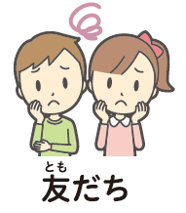
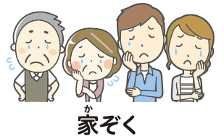

Notes:
★あなたの周りの家族や友達、お店の人などみんな嫌な思いをしたり、悲しんだりします。

Slide 12


Notes:
★みんなで声に出して言ってみましょう。このほかにどんなことがいえるか考えてみましょう。

Slide 13

Notes:
★万引き防止の合言葉を覚えましょう。
★万引き防止の合言葉（万引き防止標語）をつくってみましょう。

Slide 14

Notes:
★困ったときは家族や先生に相談しましょう。

Slide 15
ふりかえろう
Notes:
★今日の授業のふりかえりをしましょう。

Slide 16

リーフレット補助資料 ― おわり ―
Notes:
★これで授業は終わりです。リーフレットを家に持ち帰って家族と一緒にお話ししましょう。

